Slide 1
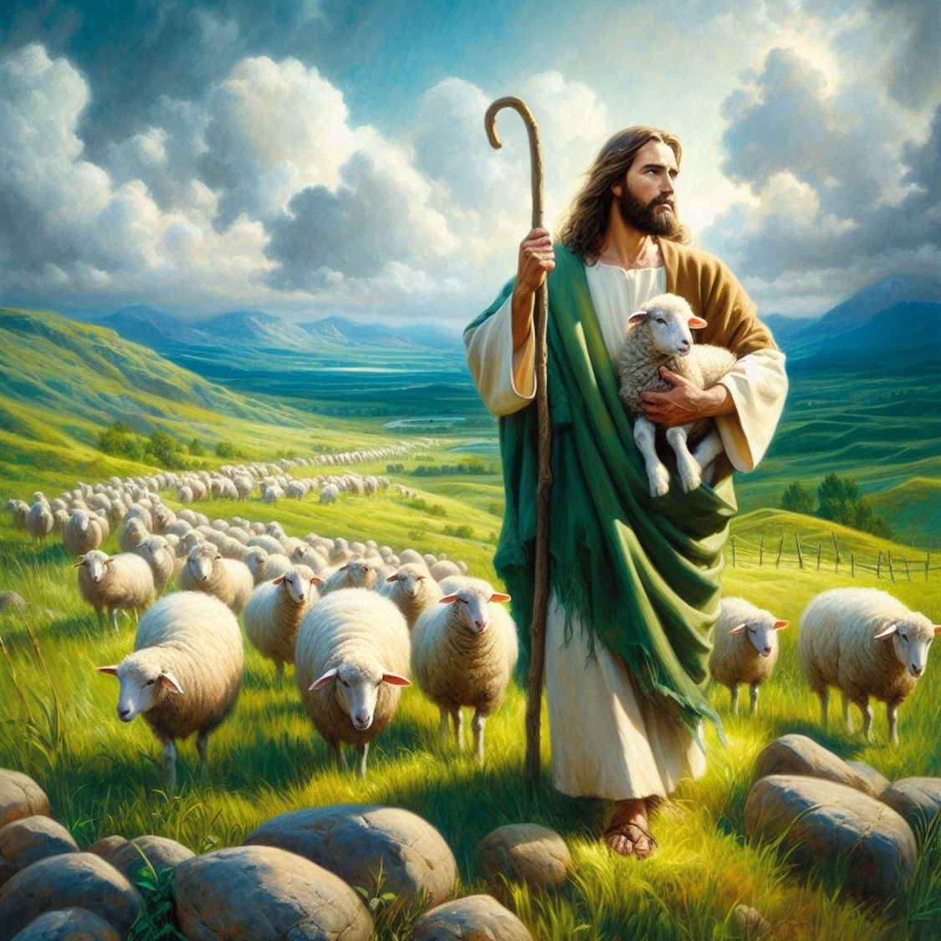
学像基督
Learning to be Like Christ
以弗所书 4:11-16

Slide 2
引言
信徒灵命当长大成人: 「有基督长成的身量」 - 像基督
要像基督便当效法祂的样式
神常用来塑造我们像基督的方法是借着苦难、试探、人的过犯

Slide 3
一. 神使用患难教导我们信靠祂
通过患难的考验使我们更靠近 神
耶稣如何面对患难- 客西马尼园的痛苦挣扎 (太 26:38)
在苦难中信靠神的秘诀： 知道神会回报
「我们这至暂至轻的苦楚，要为我们成就极重无比、永远的荣耀。」(林后4:17)

Slide 4
二. 神使用试探教导我们顺服衪
试探不是来自 神
雅1:13: 「人被试探, 不可说:『我是被神试探』; 因为神不能被恶试探，他也不试探人。」
‭‭ 有关试探的三观念：
1/ 面临试探并非罪;
2/ 人人都会面临试探；
3/ 人一辈子都会被试探

Slide 5
二. 神使用试探教导我们顺服衪 (續)
当如何向试探夸胜：
1/ 避开(太4:10);
2/ 持守良善思想 (腓4:8);
3/ 请属灵伙伴帮助 (传4:9-10)

Slide 6
三. 神使用人的过犯教导我们学习饶恕
人人都会犯错, 犯错使大家受伤害, 故宽恕是必须的
宽恕表示被伤害而不报复
耶稣的榜样:
「父啊! 赦免他们; 因为他们所做的, 他们不晓得。」(路23:34)
「他被骂不还口; 受害不说威吓的话…」(彼前2:23)

Slide 7
三. 神使用人的过犯教导我们学习饶恕(續)
学习宽恕的秘诀：
1/ 记住神已宽恕了我们; (弗4:32）；
2/ 记住神掌管一切 - 约瑟宽恕兄弟们为例 (创 50:20)

Slide 8
结语
效法基督去面对人生的三大挑战： 患难、 试探与别人的过犯
效法更像基督: 患难中信靠神; 试探中顺服神; 受伤害时宽恕人.

